Slide 1
指導プログラム案
学級目標を決めよう
小学校・中学校
プログラムの
ねらい
○学級目標の考案を通して、学級の一員として互いの意見を尊重しながら
よりよい学級集団について話し合うことで、豊かな人間関係の構築を支え
る。
児童生徒の発達を
「ささえ－る」
ポイント
①－３ 意見の共有・集団の目標設定を自己決定へつなげる。
②－１ 「合意形成の例」を提供し、多数決に頼らない合意形成を促す。
指導プログラムの進め方
朝の会
学級目標アンケートを行う。
※Google Formsを利用する。
※学級活動の１週間前を目安に実施する。
学級
プログラム
委員会
学級プログラム委員会(※１)がアンケートを集計し、
クラスの意見を集約(※２)しておく。
※１：学級プログラム委員会は、代表委員（学級委員）
や班長で構成され、学級活動で行う話合いの議題
設定や提案理由の設定、当日の運営を行う。
※２：テキストマイニングツールを活用し、意見を可視
化できるようにする。
学級活動
（２時間扱い）
学級目標を決めよう
生活の様々な
場面で
・月ごとや行事、学期などの節目で学級目標の振
り返りを実施する。
・様々な場面で、学級目標が意識や行動の原点と
なることを伝える。
・学校行事の際に、学級目標を意識して取り組む
よう事前指導をする。

Slide 2

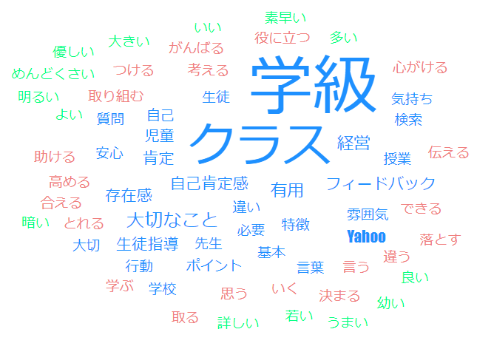
学級活動へつなげる事前の活動
小学校・中学校
学級目標を決めよう
活動のねらい
○よりよい話合いにするため、事前に学習面・生活面・行事面においてそ
れぞれどのような学級を目指したいのかを考えた上で、学級活動に臨め
るようにする。
○学級プログラム委員会が話合いの際に使う資料の準備まで行うことで、
児童生徒全員が自分事として考える意欲を高める。
朝の会
アンケートを実施し、目指す学級像を把握する
【対象】
学級全員
来週の学級活動で、学級目標を決める話合いを行います。そこで、「学習」「生活」「行事」のそれぞれの場面において、どのような学級にしたいか、自分の思いや願いを書いてください。
では、タブレットを出してクラスルームにアップロードしているGoogle Formsのアンケートに回答してください。
放課後
アンケートを集計し、学級目標について話し合う際の材料として準備する。
【対象】
学級プログラム委員会
スプレッドシートに反映された回答を、テキストマイニングツールを使って集計します。今回プログラム委員会で集計した資料を、授業で提示したいと思います。
※学級プログラム委員会が児童生徒のアンケートの集計を行います。児童生徒が集計作
業まで行うことで、プログラム委員会の児童生徒はもちろん、今後、他の学級の児童
生徒も主体的に活動していくための土壌づくりにつながる。
※テキストマイニングツールで、下のような資料を作成し、学級活動の授業で提示する。
作成イメージ
「学習」「生活」「行事」の３つの視点ごとに、アンケートで集めた児童生徒の願いを集約しておき、授業で活用する。

Slide 3
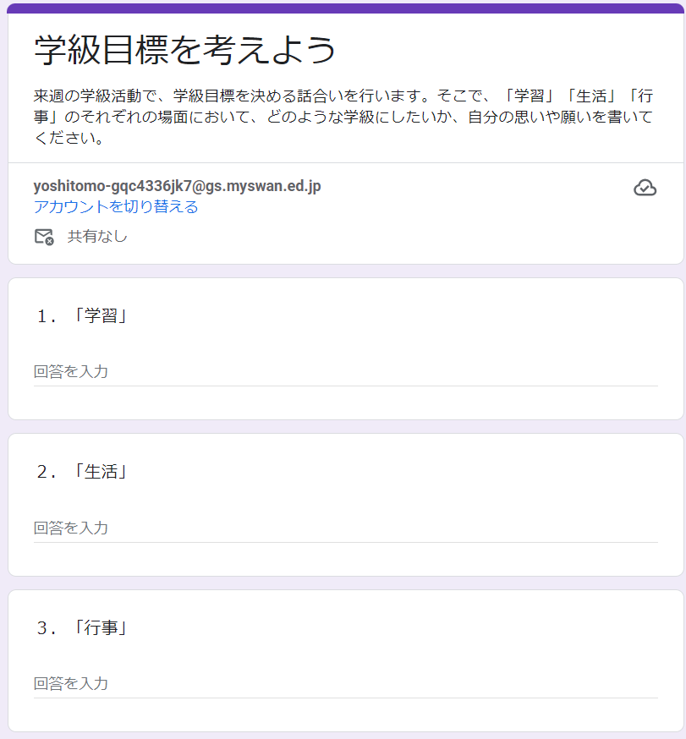
アンケート（例）
※アンケート実施の前に、担任としてどのような学級に成長してほしい
のか、願いや思いを伝えましょう。
※児童生徒の意見を反映させることが、主体的に話し合うための原動力
になることを意識しましょう。
※児童生徒全員が回答したかどうかを確実に把握しましょう。

Slide 4
授業案
小学校・中学校
(１)-ア 学級や学校における生活上の諸問題の解決
(２)-ア 自他の個性の理解と尊重、よりよい人間関係の形成
学級活動
学級目標を決めよう（２時間扱い）
本時の目標
○他者の価値観や個性を受け入れ、新たな環境のもとで互いの可能性を発揮で
きる関係を構築する。
児童生徒の発達を
「ささえ－る」
ポイント
①－３ 意見の共有・集団の目標設定を自己決定へつなげる。
②－１ 「合意形成の例」を提供し、多数決に頼らない合意形成を促す。
授 業 展 開 例
学 習 活 動 | ◇ 指 導 上 の 留 意 点
１ 事前アンケートの結果を確認する。（10分） | ◇ワークシートを配布する。 ◇事前の活動でテキストマイニングツール を使って作成した「学習」「生活」「行 事」の３つの資料を提示する。
２ 担任の願いや思い、進め方を確認する。（15分） ３ グループで学級目標を考える。（20分） | ◇学級目標のイメージを持てるよう、過去 の学級目標やプロ野球チームのスローガ ンなどをプロジェクターで映し、確認さ せる。
「ささえ－る」ポイントを意識した
具体的な働き掛け
導入 分
今日の授業では、学級目標を考えていきたいと思います。事前にとったアンケートから皆さんの願いや思いを集めて、代表委員（学級委員）や班長がまとめてくれました。見てみましょう。
10
主活動 分
私は担任として・・・・な学級に成長してほしいと考えています。皆さんの思いはもちろんのこと、先生の思いも含めて考えてほしいです。
いくつか例を見せたいと思います。（例として、過去の学級目標やプロ野球チ
―ムのスローガンなどを示し、様々なパターンがあることを把握させる。）
では、進め方を説明します。まず、グループで学級目標案を考えます。その後、各グループから出た意見を全体で共有、検討して学級目標を決定します。
75
グループで学級目標の案を考えます。テキストマイニングの結果や先生の願いや思いなどを反映させながら考えてみましょう。時間は20分間です。
それでは発表してもらいます。
ポイント②－１
【「合意形成の例」を提供し、多数決に頼らない合意形成を促す】
すぐに多数決などで意見を決めるのではなく、まず一人一人の意見のよさに目を向けるように促す。その後に「合意形成の例」を参考にしながら話合いに参加することで、合意形成の方法を身に付けていく。

Slide 5

学 習 活 動 | ◇ 指 導 上 の 留 意 点
４ 学級全体で学級目標案を考える。（10分） ５ 学級目標を決定する。（30分） | ◇学級委員が進行、黒板書記を務める。 ◇「多数決」という意見が出たら、時間 をかけて話合いができたので、多数決 で決める方法も有効であることを伝え てから多数決を行う。 ◇複数の目標、スローガンを掲げるとい う意見が出た場合でも受け入れ、選択 させる。
６ 振り返りを行う。（10分） ７ 教員の話を聞く。（５分） | ◇ワークシートに記入する。 ◇本時の目標を踏まえて、活動の様子を 観察しておき、励ましと賞賛の言葉掛 けをする。
出た意見を見てください。時間をとりますので、似ている意見をまとめたり、よさを組み合わせて新たな意見をつくってみたり、言いやすい言葉に置き換えたりして、案を作ってください。グループで話し合ってください。時間を10分間とります。
主活動 分
ポイント②－１
【「合意形成の例」を提供し、多数決に頼らない合意形成を促す】
すぐに多数決などで意見を決めるのではなく、「合意形成の例」を参考にしながら話合いに参加することで、合意形成の方法を身に付けていく。
75
みんなの意見をいくつかにまとめて整理しました。その他に意見はありませんか。では、これから学級目標の決定に入ります。どのように決めますか。
ポイント①－３
【意見の共有・集団の目標設定を自己決定へつなげる】
クラス全員で設定した目標を、自分自身の行動につなげるために、自分が学級目標の達成に向けて意識することや行動することについて考え、意思決定（自己決定）の場面を設定する。
振り返り 分
15
学級目標の話合いの中で、積極的な姿、仲間を受け入れる姿、コミュニケーションをとる姿など、たくさんのよさが見られました。
皆さんで決めた学級目標を達成できるように、全員で頑張っていきましょう。

Slide 6
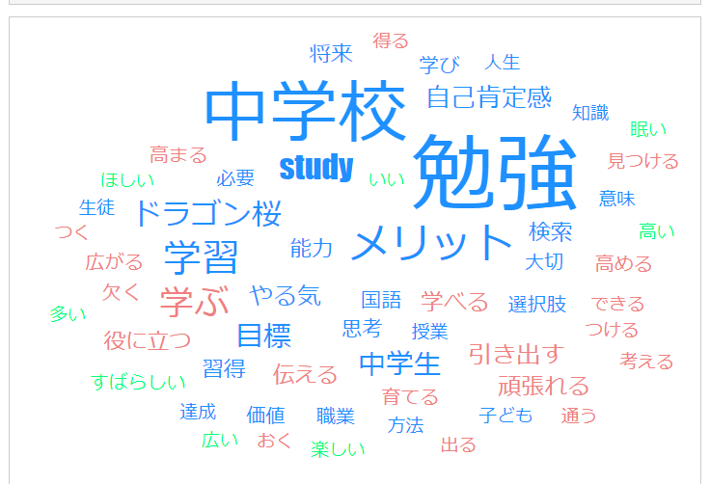
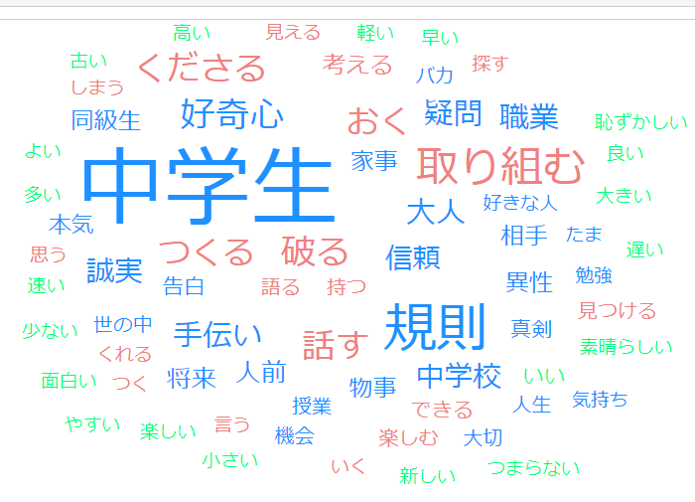
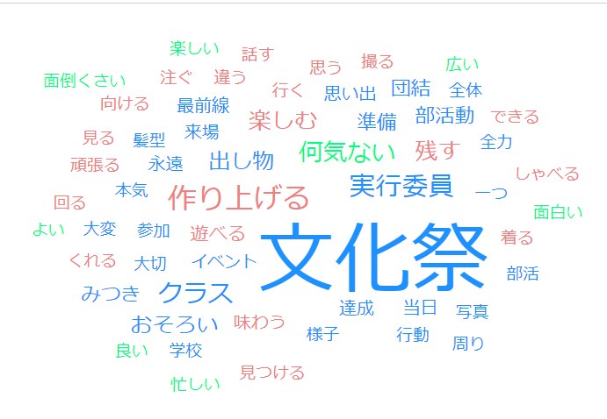
＜学級目標を決めよう＞ワークシート
学級目標を決めよう
組 | 番 | 氏名
１ 議題「学級目標を決めよう」
２ 私たちの思い・担任の願いや思い
【学習面】
【生活面】
作成イメージ
作成イメージ
【行事面】
作成イメージ
担任の先生の「願い」「思い」
①
②
③
３ 学級目標を考える
私たち[ ]班が考えた学級目標

Slide 7
全体で学級目標を考えよう
メモ
学級目標決定
年 組 学級目標
４ 話合いの振り返り
(1) 学級の一員として、進んでグループや全体での話合いに参加できましたか。
４ ･･････ ３ ･･････ ２ ･･････ １
参加できた
どちらかというと
参加できた
あまり
参加できなかった
参加できなかった
(2) 学級目標達成のために、自分自身ができることを書こう。
【学習】
【生活】
【行事】

Slide 8
「合意形成の例」
～みんながなっ得できる話合いにするために～
じどう用
合意形成
って何？
話合いの場面で、意見が食いちがっている、または複数ある場合、たがいの意見や考えをみとめ合いながらなっ得のいく形で意見をまとめること。
×：本当はちがう意見なのに何となく周りに合わせる。
×：相手の意見をひ定する。
×：少数意見を持つ人に対し、多数意見に合わせるようプレッシャーをあたえる。
○：自分も幸せ（なっ得）、みんなも幸せ（なっ得）な意見や提案を目指す。
合意形成の方法
①新しい考えをつくる方法
（例）議題：「スポーツ大会で何をするか」
提案：サッカーと野球の意見→フットベースボールを行う。
②意見を合わせる方法
（例）議題：「大会をもり上げる工夫」
提案：メダルと賞状の意見→ゆう勝者にメダル、参加者全員に賞状をわたす。
③優先順位を決める方法
（例）議題：「スポーツ大会で何をするか」
提案：つな引きとリレーの意見→つな引きを大会で行い、リレーは休み時間クラス
遊びの時間に行う。
④条件を付ける方法
（例）課題：「このゲームはルールを知らない人がいる」
提案：実せんの日までにルールを確実に教えるという条件を付けて決定する。
⑤少しずつ全部行う方法
（例）議題：「スポーツ大会で何をするか」
提案：バスケットボールとドッジボールの意見→20分ずつ両方を実しする。
⑥共感的に理解し、ゆずる方法
（例）課題：複数の意見が出た場合
提案：「○○さんの思いはよく分かりました。今回は私の意見ではなく、○○さん
の意見の方がよいと思います。」
⑦時間をかけて話し合い、全員のしょうにんを得た上で多数決を行
う方法
（例）課題：意見が多く、一致させることが難しい
提案：「時間をかけて話し合いましたが、決まらないので多数決で決めてもいいで
すか。決まったら、全員で協力して取り組みます。よいですか。」全員の
しょうにんを得てから行う。

Slide 9
「合意形成の例」
～みんなが納得できる話合いにするために～
生徒用
合意形成
って何？
話合いの場面で、意見が食い違っている、または複数ある場合、互いの意見や考えを認め合いながら納得のいく形で意見をまとめること。
×：本当は違う意見なのに何となく周りに合わせる。
×：相手の意見を否定する。
×：少数意見を持つ人に対し、多数意見に合わせるようプレッシャーを与える。
○：自分も幸せ（納得）、みんなも幸せ（納得）な意見や提案を目指す。
合意形成の方法
①新しい考えをつくる方法
（例）議題：「スポーツ大会で何をするか」
提案：サッカーと野球の意見→フットベースボールを行う。
②意見を合わせる方法
（例）議題：「大会を盛り上げる工夫」
提案：メダルと賞状の意見→優勝者にメダル、参加者全員に賞状を渡す。
③優先順位を決める方法
（例）議題：「スポーツ大会で何をするか」
提案：綱引きとリレーの意見→綱引きを大会で行い、リレーは休み時間クラス遊び
の時間に行う。
④条件を付ける方法
（例）課題：「このゲームはルールを知らない人がいる」
提案：実践の日までにルールを確実に教えるという条件を付けて決定する。
⑤少しずつ全部行う方法
（例）議題：「スポーツ大会で何をするか」
提案：バスケットボールとドッジボールの意見→20分ずつ両方を実施する。
⑥共感的に理解し、譲る方法
（例）課題：複数の意見が出た場合
提案：「○○さんの思いはよく分かりました。今回は私の意見ではなく、○○さん
の意見の方がよいと思います。」
⑦時間をかけて話し合い、全員の承認を得た上で多数決を行う方法
（例）課題：意見が多く、一致させることが難しい
提案：「時間をかけて話し合いましたが、決まらないので多数決で決めてもいいで
すか。決まったら、全員で協力して取り組みます。よいですか。」全員の承
認を得てから行う。

